Slide 1



UOG Journal Club: 3月 2017
预防先兆早产的单胎妊娠宫颈长度筛查：使用患者个体化数据进行随机对照试验的系统评价和荟萃分析
V. Berghella, M. Palacio, A. Ness, Z. Alfirevic, K. H. Nicolaides and G. Saccone
Volume 49, Issue 3, Date: March (pages 322–329)
Journal Club slides prepared by Dr Shireen Meher
(UOG Editor for Trainees)

Slide 2
Cervical length and preterm labor
V Berghella et al., UOG 2017
引言
管理早产（PTL）妇女面临的挑战之一是区别真假早产。
Most women with threatened PTL have minimal cervical dilation (≤2 cm) on digital examination and about 75% do not deliver preterm.
大多数先兆早产的妇女在指诊中都有轻度的宫颈扩张（≤2cm），大约75%的妇女最终并未早产。
Cervical length (CL) measured by transvaginal sonography (TVS) has been shown to be an effective predictor for spontaneous preterm birth (PTB).
经阴道超声检查（TVS）测量的宫颈长度（CL）已被证明是自发早产（PTB）的有效预测因子。
It has been suggested that CL on TVS is a better screening tool to determine the need for intervention as it leads to treatment of women truly at risk for PTB, and avoids intervention in women not at risk.
有人认为经阴道超声检测的宫颈长度是一个确定干预必要性更好的筛选工具，它能指导治疗真正处于早产风险的妇女，并且避免对没有风险的妇女进行干预。
It remains controversial whether management of women based on TVS CL results would reduce the incidence of PTB.
基于经阴道超声测量的宫颈长度结果的妇女管理是否会降低早产的发生率仍然存在争议。
Notes:
2

Slide 3
Cervical length and preterm labor
V Berghella et al., UOG 2017
目的
对个体化参与者数据（IPD）的系统评价与荟萃分析的目的，是评估已知宫颈长度（CL）与未知宫颈长度（CL）比较而言，对先兆早产的单胎妊娠妇女的管理效果。
Notes:
3

Slide 4
Cervical length and preterm labor
V Berghella et al., UOG 2017
方 法
研究设计
对个体化参与者数据的系统评价与荟萃分析
研究计划通过先验设计
文献检索
Cochrane妊娠和分娩组的试验注册（从开始到2016年5月），由以下工作维持
每周检索MEDLINE和EMBASE数据库
每月检索CENTRAL和CINAHL数据库
手工检索30个期刊和会议记录
对另外44个期刊和BioMed Central数据库的最新认识提醒
Cochrane补充医学领域的试验注册
检索研究的参考文献列表

Slide 5
Cervical length and preterm labor
V Berghella et al., UOG 2017
方法：研究选择标准
研究类型：随机对照试验（RCTs）
参与者类型：妊娠23+0到36+6周出现先兆早产的单胎妊娠妇女
干预类型：基于经阴道超声测量已知宫颈长度结果的管理，与宫颈长度筛查结果不明或者未进行宫颈长度筛查进行对比。
排除：半随机对照试验，多胎妊娠，胎膜早破，仅基于胎儿纤维连接蛋白（FFN）检测的管理。

Slide 6
Cervical length and preterm labor
V Berghella et al., UOG 2017
方法：结局
主要结局：＜37周早产
次要结局：
主要次要结局：
<34, <32 和<28周早产，低出生体重（＜2500g），围产期死亡，产妇住院24小时以上
其他次要结局：
＜36和＜30周早产，潜伏期延长（发动到分娩时间），从评估到娩出时间，复合围产儿结局（至少其中之一：围产儿死亡，呼吸窘迫综合征（ARDS）、脑室出血（IVH）或败血症），坏死性小肠结肠炎（NEC）、胎儿20周后死亡，新生儿死亡，进入NICU，在NICU的天数，母亲的健康（压力）、经济分析、保胎、宫颈环扎术、激素水平、绒毛膜羊膜炎、子宫内膜炎

Slide 7
Cervical length and preterm labor
V Berghella et al., UOG 2017
方法：数据分析
使用两级方法在RevMan分析个体化参与者数据
使用随机效应模型进行Meta分析
使用意向治疗分析
总结报告为相对危险度（RR）或平均差异（MD）
在胎龄随机化的基础上自发早产的妇女主要结局的计划亚组分析
使用I²统计量进行异质性检验
使用贝格和Egger的测试评估出版偏倚
使用PRISMA指南进行报告

Slide 8

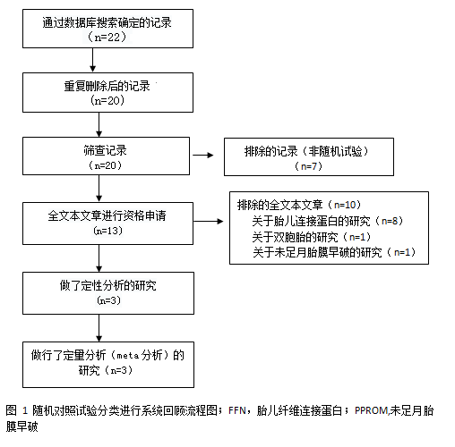
Cervical length and preterm labor
V Berghella et al., UOG 2017
结果：流程图
共3个试验，包括287名妇女
145名随机分组到筛查宫颈长度结果组
142名随机分组到未知宫颈长度组
Notes:
8

Slide 9
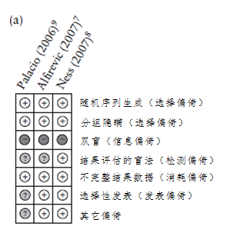
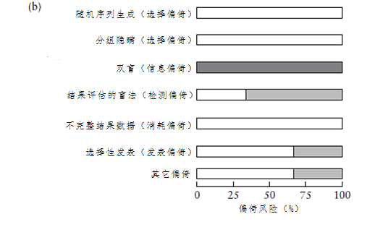
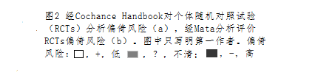
Cervical length and preterm labor
V Berghella et al., UOG 2017
结果：研究质量
低偏倚风险

Slide 10
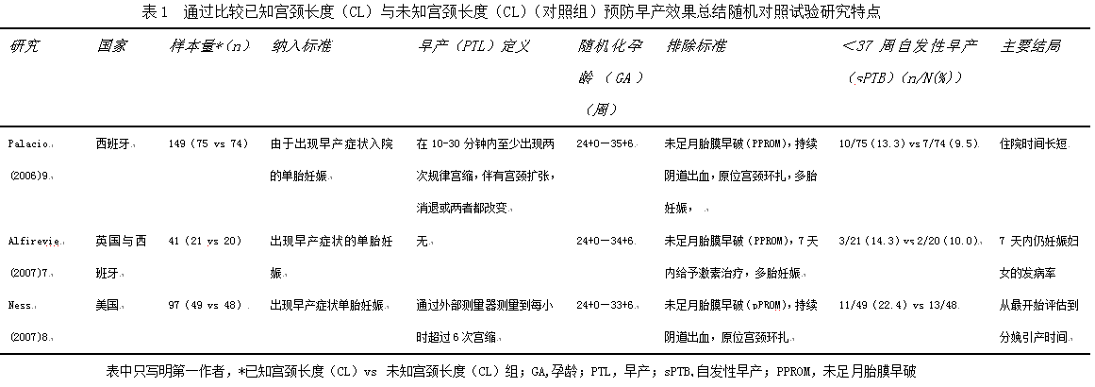
Cervical length and preterm labor
V Berghella et al., UOG 2017
结果：研究特点

Slide 11
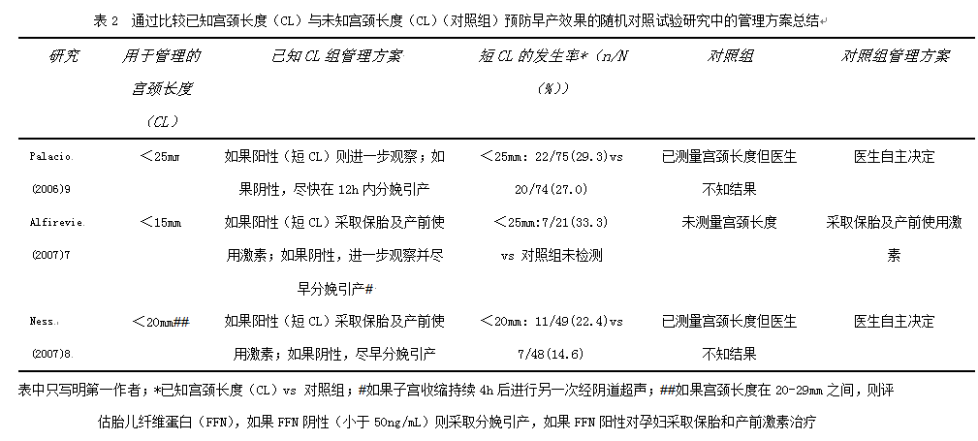
Cervical length and preterm labor
V Berghella et al., UOG 2017
结果：研究方案
Notes:
11

Slide 12
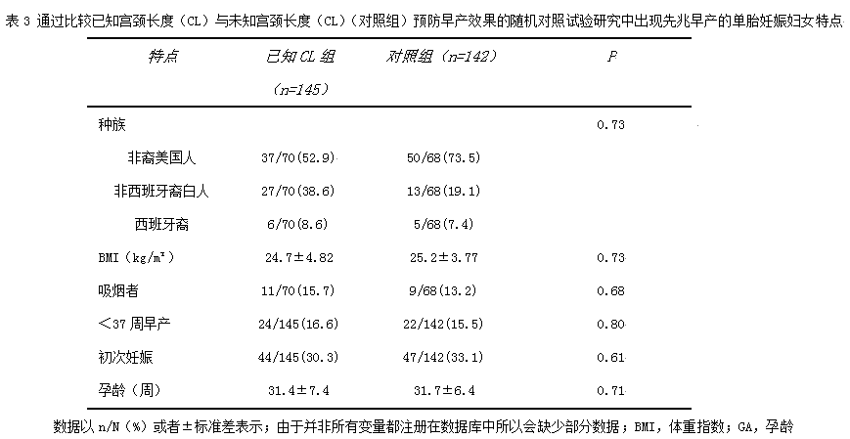
Cervical length and preterm labor
V Berghella et al., UOG 2017
结果：试验中女性特点

Slide 13
Cervical length and preterm labor
V Berghella et al., UOG 2017
结果
所有这三个试验的作者在他们的研究中提供了完整的数据
没有明显的出版偏倚
干预/对照组在研究中的方案有所不同
未报告新生儿发生率这个重要结局
清楚地描述了获得宫颈长度测量的方法
主要结局与次要结局的统计学异质性较低
对于主要和主要次要结局来说，使用GRADE（质量等级评价）方法评价的证据质量由于严重不精确（小样本量和广泛可信区间内低概率事件）和间接性（采用不同干预方式）而被评为低级别（有效估计的可信度有限）

Slide 14
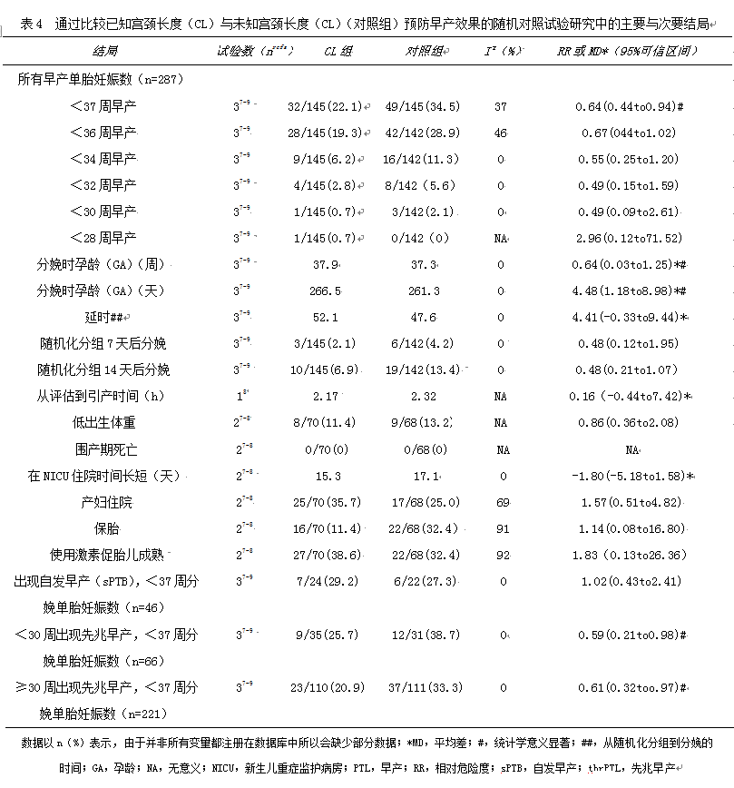
Cervical length and preterm labor
V Berghella et al., UOG 2017
结 果
已知宫颈长度组＜37周早产率明显减少RR, 0.64
(95% CI, 0.44-0.94)
已知宫颈长度组分娩延迟明显增加;
MD, 4.48
(95% CI,1.18–8.98) days

Slide 15
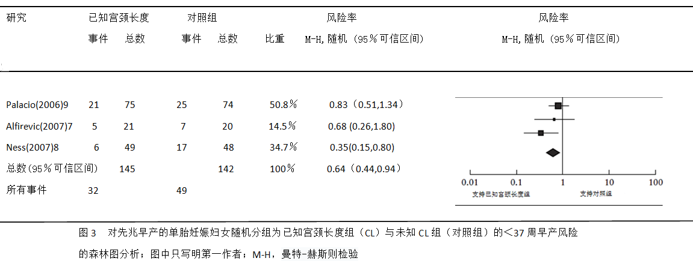
Cervical length and preterm labor
V Berghella et al., UOG 2017
结果：＜37周早产的主要结局
对已知宫颈长度组(事件率22.1%和34.5%)的管理，使＜37周早产的风险降低了36%

Slide 16
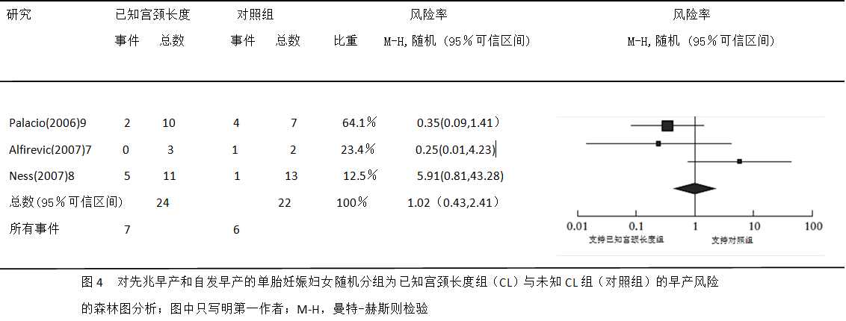
Cervical length and preterm labor
V Berghella et al., UOG 2017
子组分析：出现自发早产妇女＜37周早产
在出现自发早产的分组内没有明显差异，但在已知宫颈长度组随机化分为＜30周(RR, 0.59 (95%CI, 0.21–0.98) 与≥30周(RR, 0.61 (95% CI, 0.32–0.97); 221名妇女）分组中＜37周早产率明显降低。

Slide 17
Cervical length and preterm labor
V Berghella et al., UOG 2017
讨 论
这项对包括287名妇女在内的三个随机对照试验中的 IPD进行的荟萃分析，显示了孕24到孕35周内出现先兆早产的单胎妊娠中宫颈长度检查的一些发现：
显著将＜37周早产发生率降低36%
延长妊娠期分娩
其他结局没有显著差异
按照GRADE方法评定的这些总结评估质量很低，表明实际效果可能与估计的效果大不相同。
Notes:
17

Slide 18
Cervical length and preterm labor
V Berghella et al., UOG 2017
讨论：比较其他研究
这一系统评价的结果与其他系统回顾的发现不同：
一项Cochrane系统评价（包含5个随机对照试验）发现，没有足够的证据来推荐在无症状或有症状的孕妇中使用TVS进行常规CL筛查。该项系统评价还包括胎膜早破和多胎妊娠妇女（ Berghella et al., CDSR 2013 ）。
另一项关于先兆早产的单胎妊娠妇女的荟萃分析（包含6个随机对照试验，546名女性）表明，单独检测FFN（纤维连接蛋白）与预防自发早产或改善围产期结果无关，但与更高的成本相关(Berghella et al., AJOG 2013) 。

Slide 19
Cervical length and preterm labor
V Berghella et al., UOG 2017
讨论：优势与局限
优势
来自每个试验的个体数据允许验证已发表的结果，并且对纳入与排除，终点与分组的选择有更强的灵活性。
是迄今为止关于此主题的最大荟萃分析，包括所有当前公布的试验。
发表偏倚影响低
局限性
试验数量少，其中一项仅作为摘要发表
少数妇女无法在分组中进行有意义的分层荟萃分析
试验方案差异，比如说如何抉择做宫颈长度检测
关于新生儿结局的数据有限
研究中主要结局的差异
对先兆早产的定义有差异

Slide 20
Cervical length and preterm labor
V Berghella et al., UOG 2017
结论
在出现症状的先兆早产的单胎妊娠中，宫颈长度与更低的＜37周早产发生率以及延长妊娠期分娩有显著的相关性。
在与 <37周早产发生率显着减少相关的一项试验中，针对经阴道超声检测宫颈长度<20 mm的女性推荐进行干预（入院，安胎，激素治疗）的管理方案，对宫颈长度为20-29 mm的妇女进行积极地FFN检测，推荐宫颈长度≥30 mm的妇女进行引产。 作者建议在孕23 + 7到33 + 6周之间出现先兆早产的妇女使用这一管理方案。

Slide 21
Cervical length and preterm labor
V Berghella et al., UOG 2017
结 论
在CL组中<37周早产发生率降低的生物学依据不完全清楚，可能是由于
针对真正早产的妇女进行了更好的干预（入院保胎，使用激素等）
对宫颈长度≥30mm的妇女避免不必要的干预
对于宫缩和宫颈长度短的妇女保胎更有效
避免连续进行指诊
需要进一步的研究来更好地了解经阴道超声宫颈长度筛查的预测特征以及在什么情况下可以转化为更好的临床管理方式和更好的结果。

Slide 22
Cervical length and preterm labor
V Berghella et al., UOG 2017
未来展望
未来的试验需要报告重要的孕产妇和围产期结局和成本效益。
未来的试验还应该根据宫颈长度结果报告明确的管理协议，以便对其进行评估和复制。
讨论要点
如果没有有效的干预措施来预防早产，那么对早产进行准确检测如何能降低风险呢?
基于这些发现，宫颈长度筛查是否应该作为先兆早产妇女的常规临床治疗护理的一部分？
Notes:
22

